Slide 1

Федеральное государственное бюджетное образовательное учреждение высшего образования
«Московский государственный технический университет имени Н.Э. Баумана
(национальный исследовательский университет)» (МГТУ им. Н.Э. Баумана)
Разработка базы данных приложения студий
Студент: Турчанский Никита Андреевич ИУ7-64Б
Научный руководитель: Исаев Андрей Львович

Slide 2
Цель и задачи
Целью курсовой работы является разработка базы данных приложения бронирования студий.
Для достижения поставленной цели необходимо выполнить следующие задачи:
– провести анализ предметной области;
– выполнить формализацию задачи;
– сформулировать описание пользователей;
– спроектировать сущности базы данных;
– выбрать средства реализации базы данных и приложения;
– разработать базу данных и приложение;
– провести исследование зависимости времени от сложности запроса.
<номер>

Slide 3
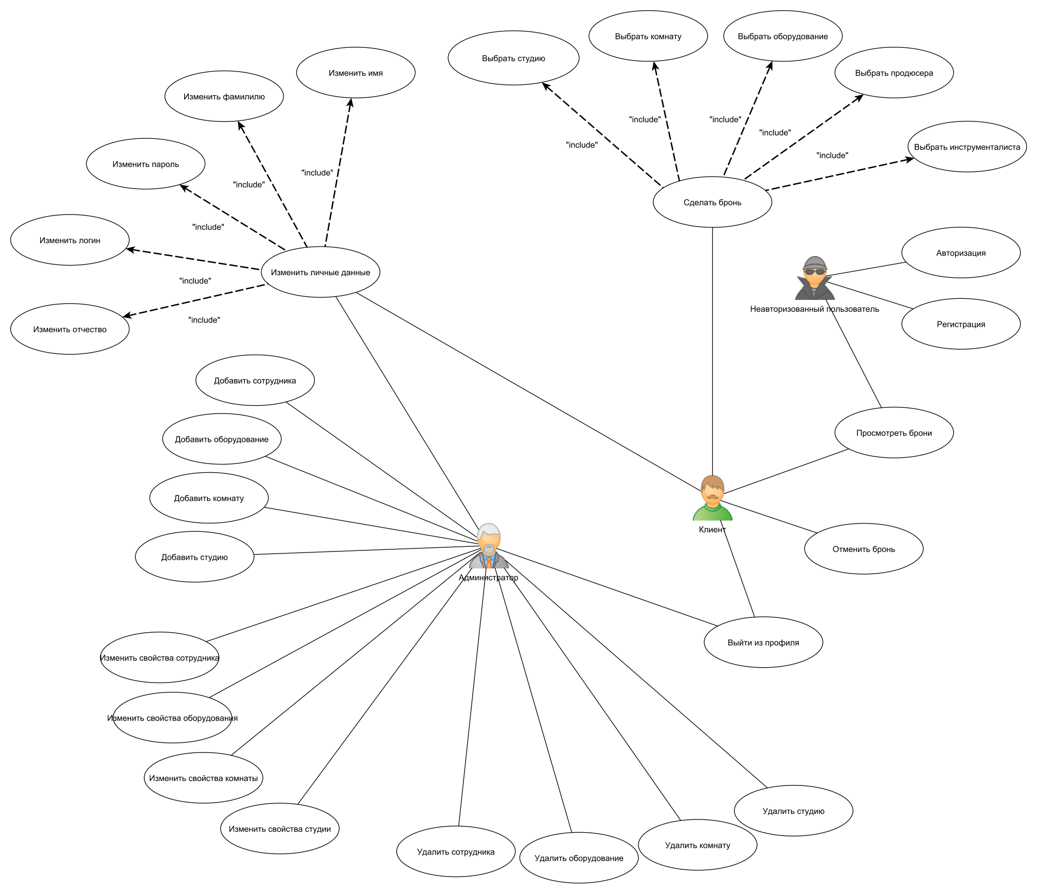
Формализация задачи
<номер>

Slide 4
Анализ предметной области
Роли:
гость (неавторизованный пользователь);
клиент;
администратор.
Основные сущности:
пользователь;
бронь;
студия;
комната;
продюсер;
инструменталист;
оборудование.

Slide 5
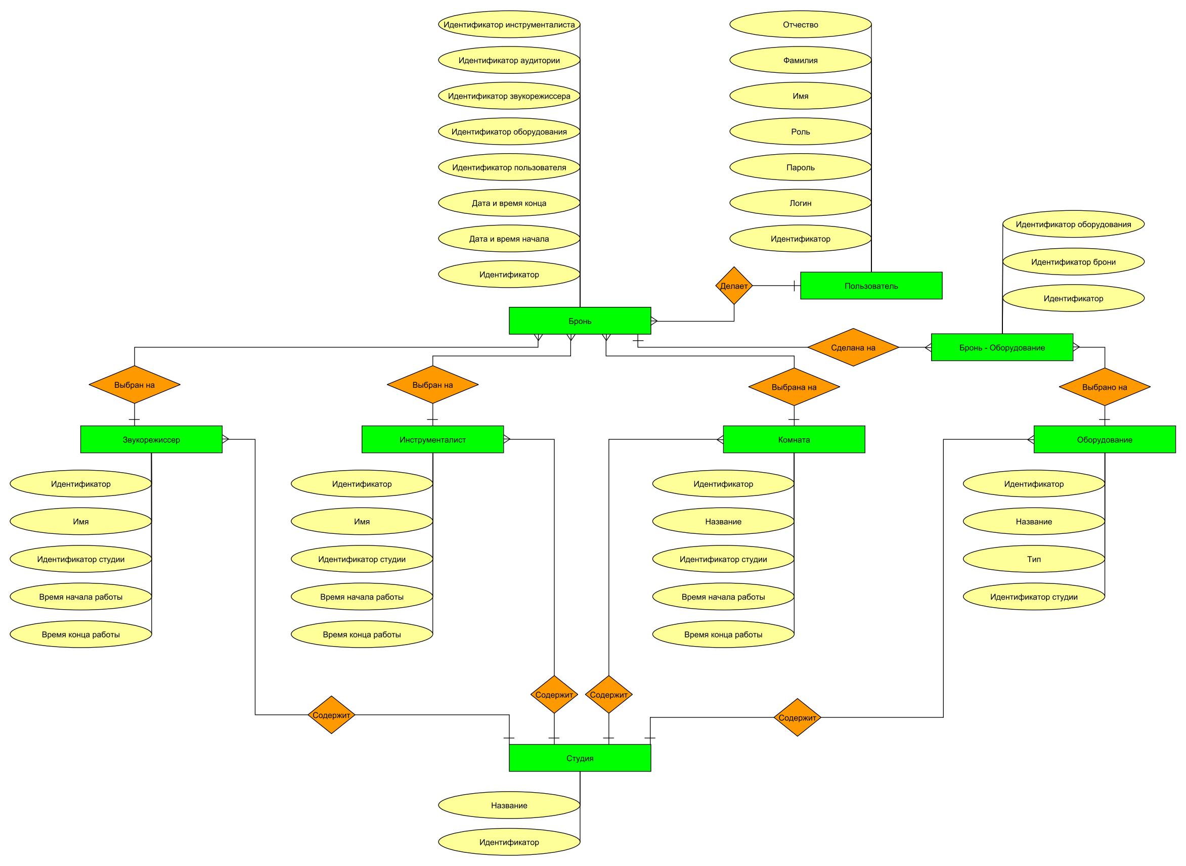
ER-диаграмма в нотации Чена
<номер>

Slide 6
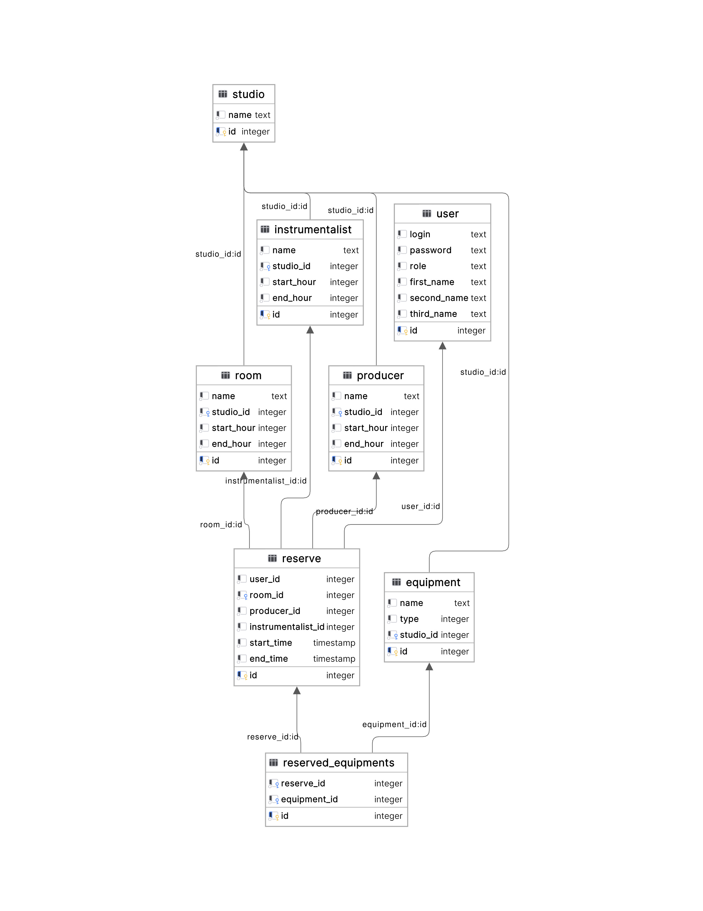
Диаграмма базы данных
Сущность | Название таблицы
Пользователь | User
Бронь | Reserve
Студия | Studio
Комната | Room
Продюсер | Producer
Инструменталист | Instrumentalist
Оборудование | Equipment
Занятое оборудование | Reserved_equipments

Slide 7
Ролевая модель
Таблица | Право на чтение | Право на запись
Таблица User | Клиент, Администратор | Гость, Клиент, Администратор
Таблица Reserve | Гость, Клиент | Клиент
Таблица Studio | Клиент, Администратор | Администратор
Таблица Room | Клиент, Администратор | Администратор
Таблица Producer | Клиент, Администратор | Администратор
Таблица Instrumentalist | Клиент, Администратор | Администратор
Таблица Equipment | Клиент, Администратор | Администратор
Таблица Reserved_equipment | Клиент | Клиент

Slide 8
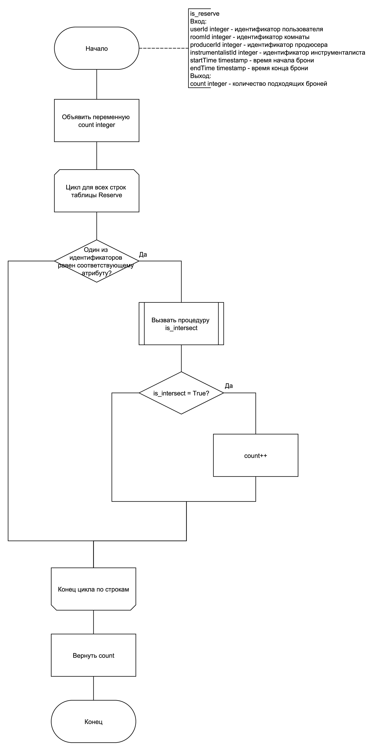
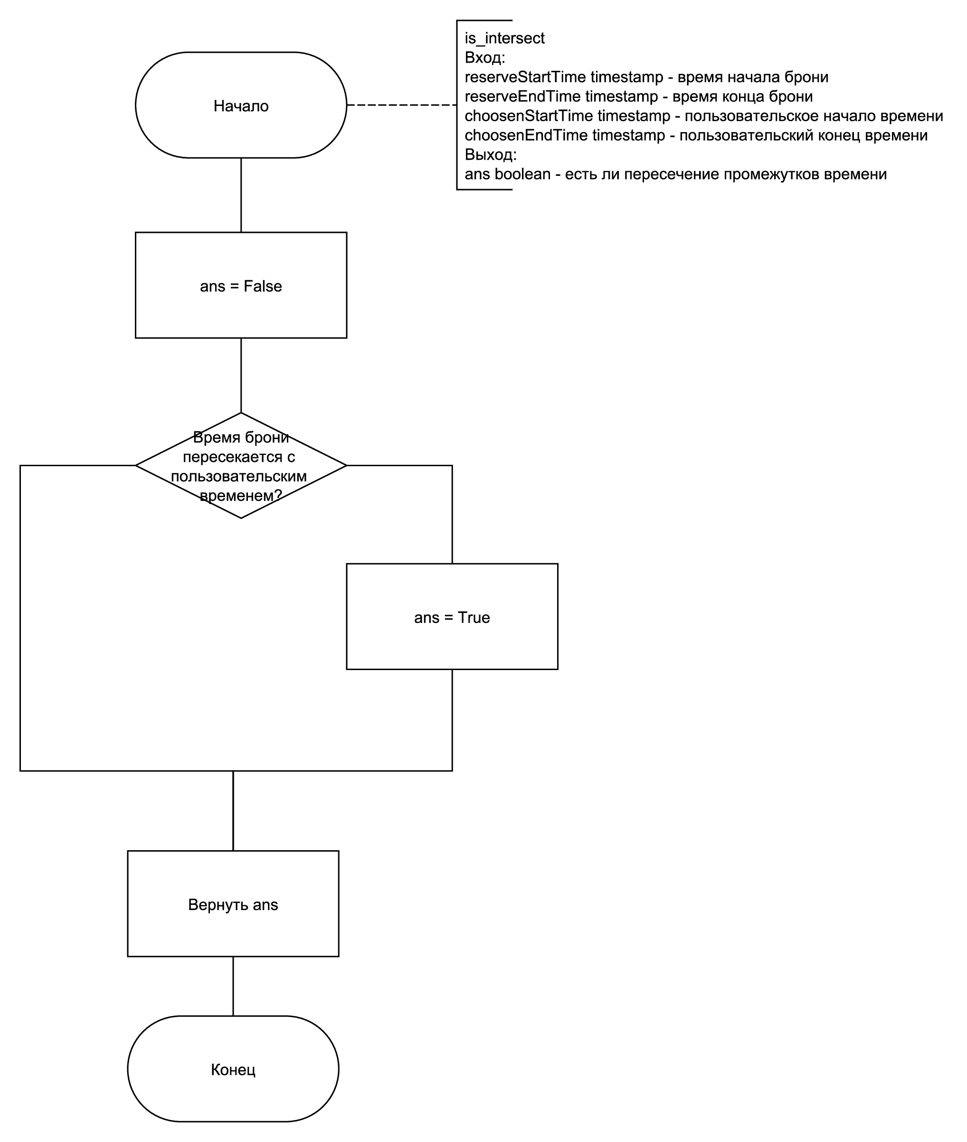
Триггеры базы данных
<номер>

Slide 9
Архитектура приложения и средства реализации
За основу приложения был взят принцип чистой архитектуры.
Приложение было разбито на компоненты: Model, Service, Repository.
Средства реализации ПО:
Язык программирования: Golang
– наличие библиотеки для тестирования
– наличие драйверов для работы с PostgreSQL
СУБД: PostgreSQL
– наличие опыта работы
– поддерживает триггеры
– предоставляет процедурный язык PL/pgSQL
<номер>

Slide 10
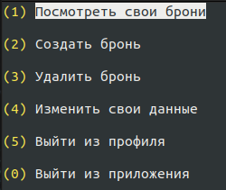
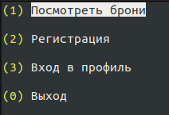
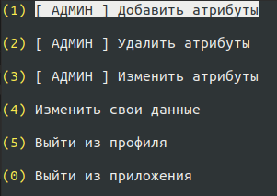
Интерфейс приложения
Начальная страница
Меню клиента
Меню администратора
<номер>

Slide 11
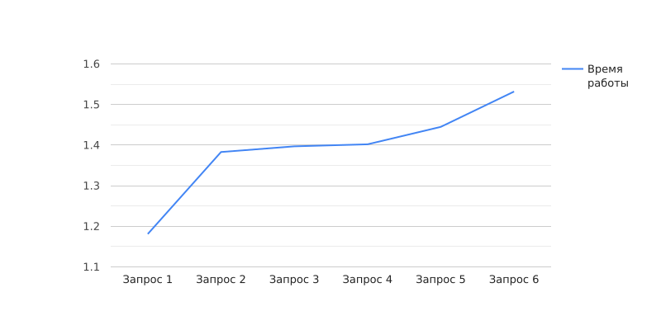
Исследовательская часть
В ходе исследование было выделено 6 видов запросов разного уровня сложности
В результате исследования было
установлено, что:
– время работы напрямую зависит от сложности
запроса – чем сложнее запрос, тем больше
времени системе требуется на его обработку
– чем больше атрибутов необходимо вернуть из запроса,
тем больше данный запрос будет обрабатываться
<номер>

Slide 12
Заключение
В ходе выполнения курсовой работы были выполнены следующие задачи:
– провести анализ предметной области;
– выполнить формализацию задачи;
– сформулировать описание пользователей;
– спроектировать сущности базы данных;
– выбрать средства реализации базы данных и приложения;
– разработать базу данных и приложение;
– провести исследование зависимости времени от сложности запроса.
Поставленная цель была достигнута.
<номер>

